Slide 1

Аналитика telegram каналов на языке R
С помощью TGStat API и пакета rtgstat
Алексей Селезнёв

Slide 2
Возможности TGStat API
Запрос текущей статистики telegram канала
Запрос показателей эффективности каналов в динамике
Запрос количества упоминаний канала
Запрос упоминаний канала в динамике
Запрос публикаций канала
Запрос информации по публикации
Поиск каналов
Поиск публикаций
Запрос статистики публикаций

Slide 3
Возможности пакета rtgstat
rtgstat содержит отдельные функции под каждый метод TGStat API

Slide 4
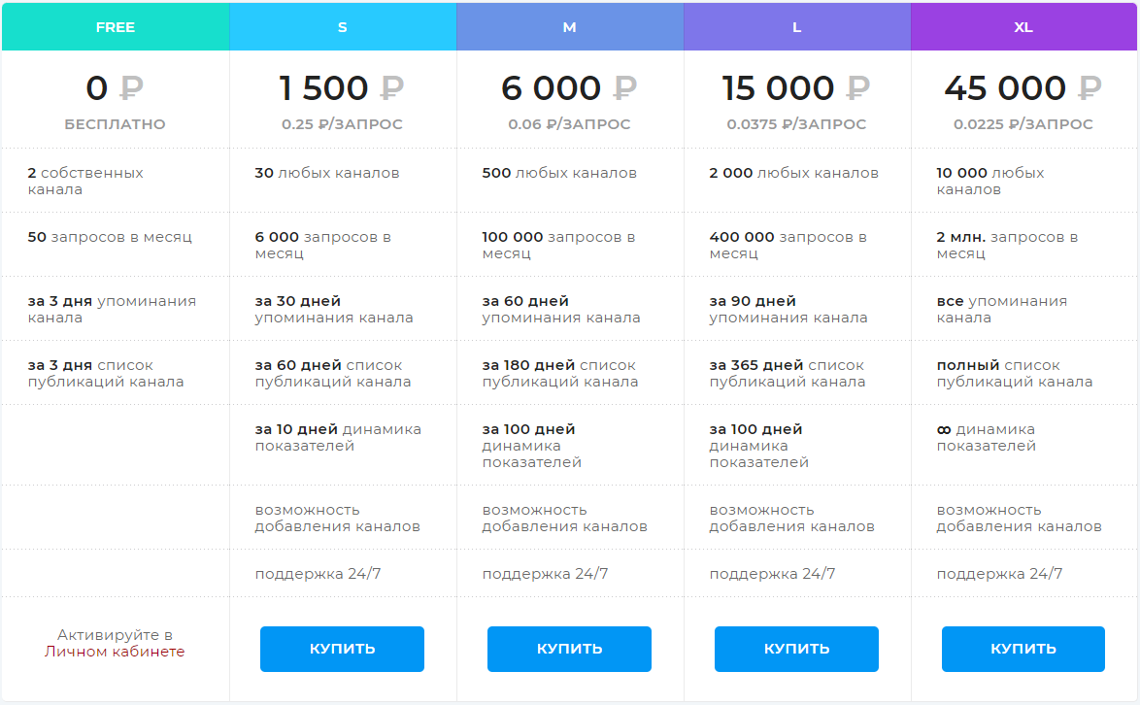
Тарифы TGStat API

Slide 5
Функции доступные только на платных тарифах
tg_channels_search() - Поиск каналов *
tg_channel_subscribers() - Получение кол-ва подписчиков в динамике *
tg_channel_views() - Получение кол-ва просмотров в динамике *
tg_channel_avg_posts_reach() - Получение среднего охвата публикаций канала в динамике *
tg_channel_err() - Получение показателя ERR для канала в динамике *
tg_posts_search() - Поиск публикаций *
tg_mentions_by_period() - Динамика упоминания ключевого слова по периодам *
tg_mentions_by_channels() - Упоминания ключевого слова в разрезе каналов *

Slide 6
Запрос данных по telegram каналам
tg_channel_stat() – статистика канала
tg_channel_subscribers() – динамика прироста подписчиков
tg_channel_views() – количество просмотров в динамике
tg_channel_avg_posts_reach() – средний охват поста в динамике
tg_channel_err() – ERR в динамике

Slide 7
Запрос данных по публикациям
tg_post() – данные по публикации
tg_channel_posts() – публикации канала
tg_post_stat() – статистика публикации

Slide 8
Упоминания
tg_mentions_by_period()– в динамике
tg_mentions_by_channels() – в разбивке по каналам

Slide 9
Справочники и поиск каналов
tg_languages() - языки
tg_countries() – страны
tg_categories() – категории
tg_channels_search() – поиск каналов

Slide 10
Опции и переменные среды
Опция | Функция | Переменная среды | Описание
tg.api_token | tg_auth() | TG_API_TOKEN | Установка API токена
tg.channel_id | tg_set_channel_id() | TG_CHANNEL_ID | Установка канала
tg.check_api_quote | tg_set_check_api_quote() | - | Отключение проверки лимитов API
tg.api_quote_alert_rate | tg_set_api_quote_alert_rate() | - | Порог предупреждений лимитов API
tg.max_tries | tg_set_max_tries() | - | Максимальное количество повторных запросов при ошибках
tg.interval | tg_set_interval() | - | Интервал между повторной попыткой отправки запроса
tg.base_url | - | - | Базовый URL отправки запросов

Slide 11
Спасибо за внимание

